Slide 1

Welcome

Slide 2
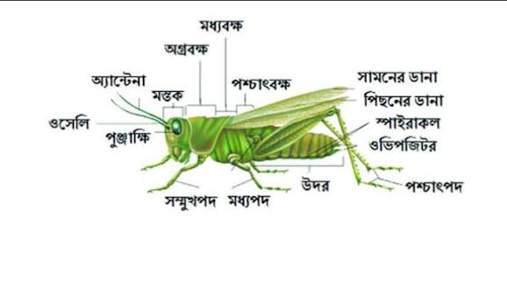

Animal Identity-Grasshopper (প্রাণী পরিচিতি-ঘাসফড়িং)
Md. Ubaydullah
Lecturer (Biology)
Khademul Islam Girls School & College
Boalia, Rajshahi.
01741-282232
01518-322358
Zoology
Class: XI-XII
Lecture-8&9
Chapter-2

Slide 3
এই পাঠ শেষে শিক্ষর্থীরা………
হিমোলিম্ফ কী তা বলতে পারবে।
ঘাসফড়িং এর পৌষ্টিকতন্ত্রের গঠন ব্যাখ্যা করতে পারবে।
ঘাসফড়িং এর খাদ্য, খাদ্যগ্রহণ ও পরিপাক পদ্ধতি ব্যাখ্যা করতে পারবে।

Slide 4
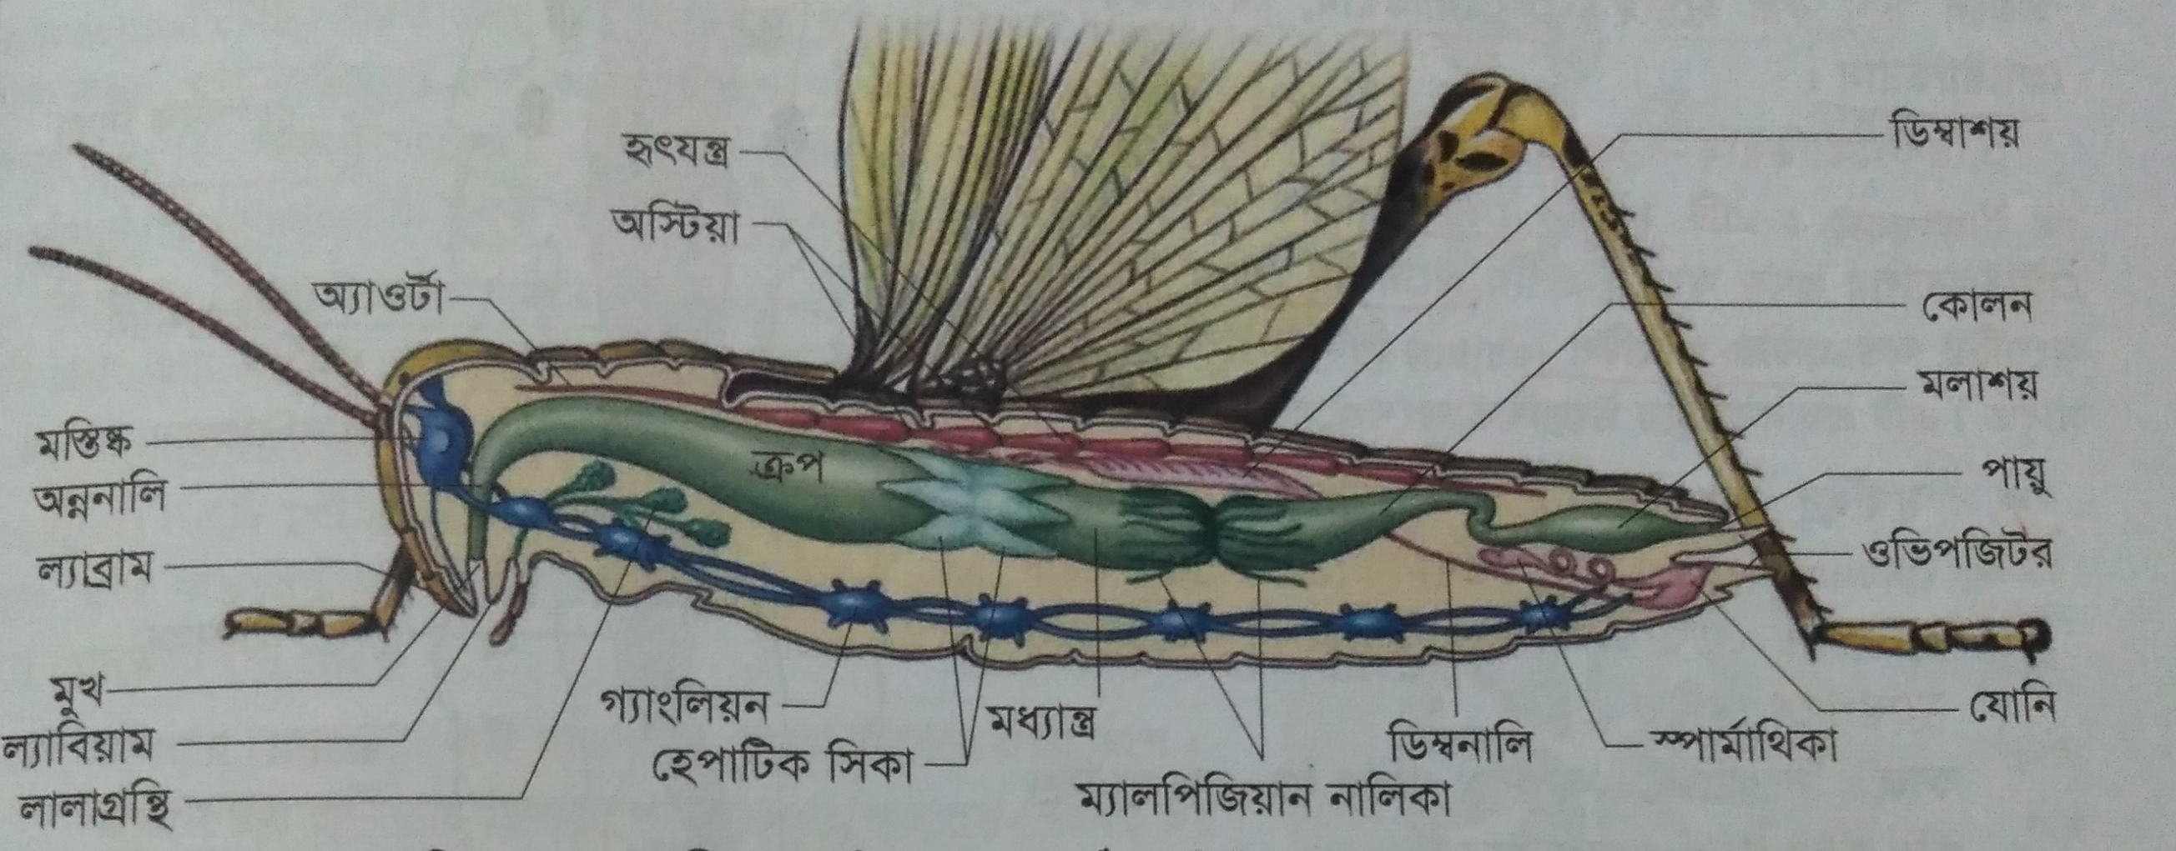
ঘাসফড়িং এর সিলোম ও অন্তর্গঠন
ঘাসফড়িংয়ের প্রকৃত সিলোম হ্রাস পেয়ে হিমোসিলে পরিণত হয়েছে, এবং এর অন্তর্গঠন মূলত পরিপাক, রক্তসংবহন, শ্বসন ও স্নায়ুতন্ত্র নিয়ে গঠিত। হিমোসিল রক্ত বা হিমোলিম্ফে পূর্ণ থাকে।
অন্তর্গঠন
পাচনতন্ত্র: মুখছিদ্র, পৌষ্টিকনালি (গ্রাসনালি, ক্রপ, গিজার্ড) ও মেসেন্টেরন নিয়ে গঠিত যা খাদ্য পরিপাকে সাহায্য করে।
রক্তসংবহনতন্ত্র: মুক্ত ধরনের; এতে একটি পৃষ্ঠীয় বাহিকা বা হৃৎপিণ্ড থাকে যা হিমোলিম্ফ পাম্প করে।
শ্বসনতন্ত্র: ট্রাকিয়া ও স্পাইরাকলের মাধ্যমে দেহজুড়ে বাতাস সরবরাহ করে।
স্নায়ুতন্ত্র: মস্তিষ্ক এবং ভেন্ট্রাল নার্ভ কর্ড নিয়ে গঠিত।

Slide 5
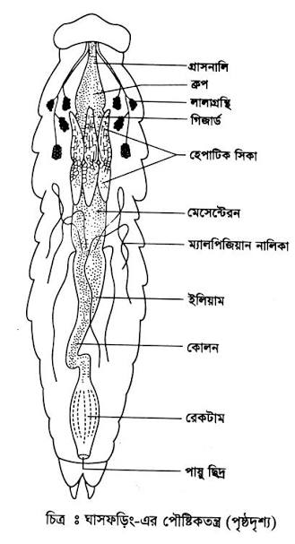
ঘাসফড়িং এর পৌষ্টিকতন্ত্র
ঘাসফড়িং এর পৌষ্টিকতন্ত্র দুটি অংশ নিয়ে গঠিত। যথাঃ পোষ্টিকনালি ও পোষ্টিকগ্রন্থি
পোষ্টিকনালি(Alimentary Canal)
মুখছিদ্র থেকে পায়ু পর্যন্ত বিস্তৃত নলাকার অংশকে পৌষ্টিকনালী বলে। ঘাসফড়িংএর পৌষ্টিকনালী তিনটি অংশে বিভক্ত। স্টোমোডিয়াম, মেসেন্টেরন ও প্রোক্টোডিয়াম।
১। স্টোমোডিয়ামঃ মুখছিদ্র হতে গিজার্ড পর্যন্ত অংশকে অগ্র পৌষ্টিকনালী বলে। ইহা ছয়টি অংশ নিয়ে গঠিত। এগুলো হলো–
(i) মুখছিদ্রঃ পৌষ্টিকনালীর সম্মুখে যে ছিদ্রপথ থাকে তাকে মুখছিদ্র বলে। এর মধ্য দিয়ে খাদ্যবস্তু ভিতরে প্রবেশ করে
(ii) মুখগহ্বরঃ মুখছিদ্রের পরবর্তী মুখোপাঙ্গ দ্বারা পরিবেষ্টিত অংশকে মুখগহŸর বলে। মুখবিবরে খাদ্যবস্তু লালার সাথে মিশ্রিত হয়। ইহা খাদ্যকে মুখছিদ্র হতে গলবিলে নিয়ে যায়।

Slide 6
iii) গলবিলঃ মুখবিবরের পিছনে অবস্থিত ছোট, পেশীবহুল, সরু ও নলাকার অংশকে গলবিল বলে। এর মধ্য দিয়ে খাদ্য অন্ননালীতে প্রবেশ করে।
iv) অন্ননালীঃ গলবিলের পরবর্তী সরু, লম্বা ও নলাকার অংশকে অন্ননালী বলে। ইহা পাতলা প্রাচীর দ্বারা আবৃত থাকে। ইহা খাদ্যকে ক্রপে পৌছে দেয়।
(v) ক্রপঃ অন্ননালী স্ফীত হয়ে মোচাকার থলীর মতো ক্রপ গঠন করে। ইহা পাতলা প্রাচীর যুক্ত। এতে খাদ্য সাময়িক ভাবে জমা থাকে। এখান থেকে খাদ্য পরিপাক শুরু হয়।
(vi) গিজার্ড বা প্রোভেন্ট্রিকুলাসঃ ক্রপের পরবর্তী প্রসারিত অংশকে গিজার্ড বলে। ইহা পুরু, পেশীবহুল ও ত্রিকোণাকার থলী। এর প্রাচীর শক্ত, পুরু ও বৃত্তাকার পেশী দ্বারা গঠিত। গিজার্ডের দাঁত খাদ্যকে চুর্ণ–বিচুর্ণ করে।

Slide 7
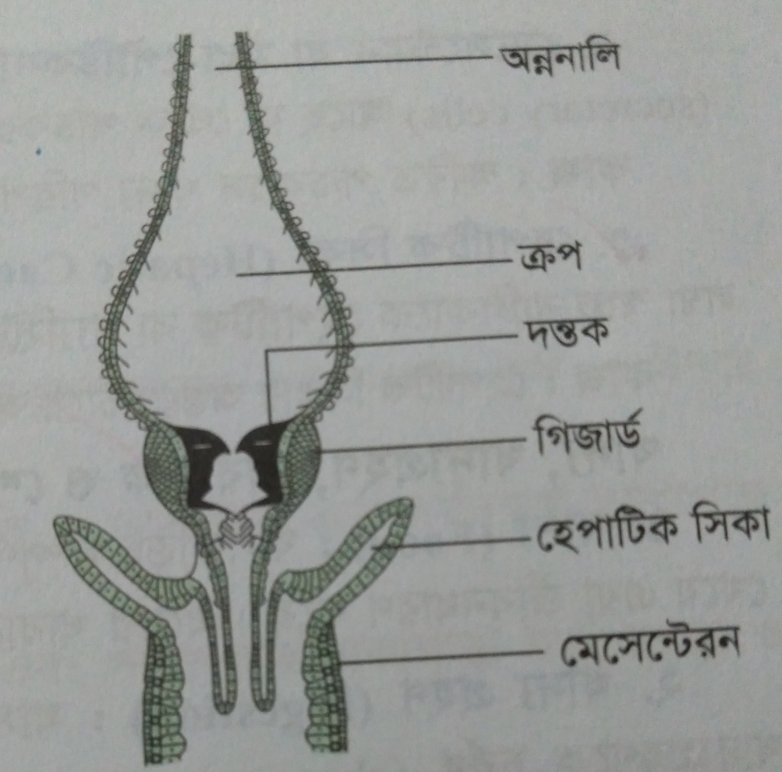
ঘাসফড়িং এর পৌষ্টিকতন্ত্র
২। মধ্য পৌষ্টিকনালী বা মেসেন্টেরনঃ
মেসেন্টেরনের শেষাংশে অসংখ্য সূক্ষ্ম চুলের মত অঙ্গাণু থাকে। এগুলো মালপিজিয়ান নালিকা যা মূলত রেচন অঙ্গ হিসেবে কাজ করে।
গিজার্ড থেকে প্রোক্টোডিয়াম পর্যন্ত অংশকে মেসেন্টেরন বলে। মেসেন্টেরনকে পাকস্থলী বলা হয়। পাকস্থলীর সম্মুখ ও পশ্চাৎ প্রান্তে পেশী বলয় বা স্ফিংক্টার থাকে। ইহা খাটো ও সমব্যাস যুক্ত। ইহা এন্ডোডার্ম থেকে সৃষ্টি হয় এবং পেরিট্রফিক পর্দা দ্বারা আবৃত থাকে। পেরিট্রফিক পর্দা খাদ্যকে অন্ত্রের গায়ে লেগে থাকতে দেয় না। এতে অন্ত্র ক্ষতির হাত থেকে রক্ষা পায়। অগ্র ও মধ্য পৌষ্টিকনালীর সংযোগ স্থলে ৬ জোড়া হেপাটিক বা গ্যাস্ট্রিক সিকা বলে। হেপাটিক সিকা গুলো লম্বা, ফাঁপা ও মোচাকার। পাকস্থলী খাদ্য ধারণ ও খাদ্য পরিপাক করে। হেপাটিক সিকা খাদ্য পরিশোষণে সাহায্য করে।

Slide 8
ঘাসফড়িং এর পৌষ্টিকতন্ত্র
৩। প্রোক্টোডিয়াম(Proctodaeum) বা পশ্চাৎ-পৌষ্টিকনালিঃ
মধ্য পৌষ্টিকনালীর পরবর্তী অংশ হলো পশ্চাৎ পৌষ্টিকনালী। মধ্য ও পশ্চাৎ পৌষ্টিক নালীর সংযোগস্থলে ১০-১৫ টি মালপিজিয়ান নালিকা থাকে। পশ্চাৎ পৌষ্টিক নালী চারটি অংশ দ্বারা গঠিত। ইলিয়াম, কোলন, মলাশয় ও পায়ু।
(i) ইলিয়ামঃ ইলিয়াম হলো সরু, ছোট ও নলের মতো অংশ। এর ভিতরের প্রাচীর রোম ও ভাঁজযুক্ত। এই ভাঁজ যুক্ত অংশ গুলো কপাটিকার মতো কাজ করে। ইলিয়াম খাদ্য পরিপাক ও খাদ্যসার শোষণ করে।
(ii) কোলনঃ ইলিয়ামের পরবর্তী লম্বা অসম আকৃতির অংশকে কোলন বলে। কোলনের ব্যাস ইলিয়ামের চেয়ে বেশি। ইহা খাদ্যবস্তু শোষণ করে।
(iii) মলাশয়ঃ পৌষ্টিকনালীর সবচেয়ে পিছনের অংশকে মলাশয় বলে। এটি স্ফীত এবং পুরু প্রাচীর যুক্ত। এর ভিতরের প্রাচীরে ৬টি ভাঁজ রয়েছে। এই ভাঁজ গুলোকে মলাশয় প্যাপিলা বলে। ইহা মল হতে অতিরিক্ত পানি, খনিজ লবণ, অ্যামাইনো এসিড প্রভৃতি শোষণ করে। এছাড়া খাদ্যের অপাচ্য অংশকে সঞ্চিত রাখে।
(iv) পায়ুঃ মলাশয়ের শেষ প্রান্তে অবস্থিত ছিদ্রপথকে পায়ু বলে। ইহা খাদ্যের অসার অংশকে দেহ হতে অপসারণ করে।

Slide 9
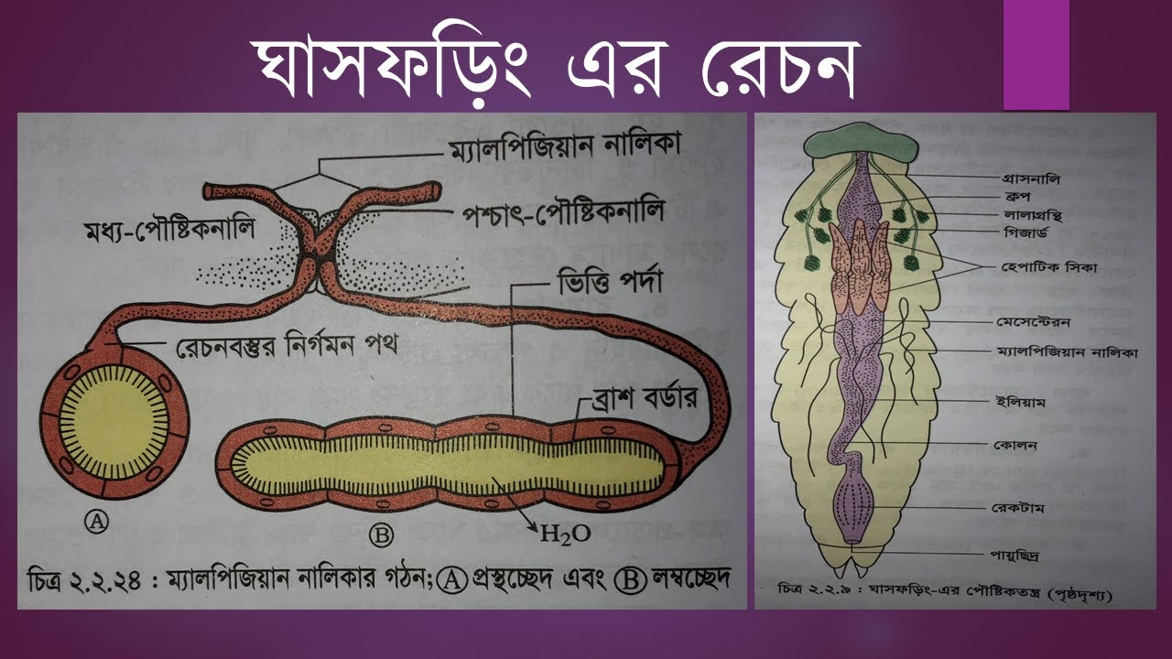
পৌষ্টিকগ্রন্থি (Digestive Gland)
ঘাসফড়িংয়ের প্রধান পৌষ্টিকগ্রন্থি হলো লালাগ্রন্থি, হেপাটিক সিকা (বা গ্যাস্ট্রিক সিকা) এবং মেসেন্টেরনের অন্তরাবরণ। এগুলি খাদ্য পরিপাকের জন্য প্রয়োজনীয় লালা ও বিভিন্ন ধরনের পরিপাক রস তৈরি করে
৩। হেপাটিক সিকা (Hepatic Caeca)ঃ
অবস্থান: অগ্রান্ত্র ও মধ্যান্ত্র বা মেসেন্টেরনের সংযোগস্থলে অবস্থিত।
গঠন: এগুলো প্রায় ১২টি লম্বা ও ফাঁপা থলি বা অঙ্গুষ্ঠের মতো প্রবর্ধিত অংশ।
কাজ: এখান থেকে এনজাইম বা পরিপাক রস নিঃসৃত হয় যা খাদ্য পরিপাকে সাহায্য করে।
১। লালাগ্রন্থি (Salivary Gland)
অবস্থান: ক্রপের দুপাশে ও খাদ্যনালীর সঙ্গে যুক্ত থাকে।
গঠন: এটি এক জোড়া স্বচ্ছ ও শাখাযুক্ত পাতার মতো দেখতে গ্রন্থি।
কাজ: লালারস তৈরি করে যা মুখবিবরে খাদ্যের সঙ্গে মিশে খাদ্যকে নরম ও পিচ্ছিল করে।
২।মেসেন্টেরনের অন্তরাবরণ ( Lining of Mesenteron)
অবস্থান: মধ্যান্তরের ভেতরের প্রাচীর বা আস্তরণ।
কাজ: অন্তরাবরণের কোষগুলো বিভিন্ন পরিপাক রস তৈরি ও নিঃসরণ করে এবং খাদ্য পরিপাক ও শোষণে সরাসরি ভূমিকা রাখে

Slide 10
খাদ্য, খাদ্যগ্রহণ, পরিপাক ও শোষণ পদ্ধতিঃ
খাদ্যের ধরন: ঘাসফড়িং তৃণভোজী প্রাণী; এরা বিভিন্ন শস্য, ঘাস ও গাছের কচি পাতা খেয়ে বেঁচে থাকে।
মধ্য-পৌষ্টিকনালী (মেসেন্টেরন বা পাকস্থলী): গিজার্ড থেকে খাদ্য মধ্য-পৌষ্টিকনালীতে প্রবেশ করে। এখানকার গ্যাস্ট্রিক সিকা থেকে বিভিন্ন এনজাইম বা পাচক রস নিঃসৃত হয়। এই পাচক রস শর্করা, আমিষ ও স্নেহ জাতীয় খাদ্যকে ভেঙে সরল উপাদানে পরিণত করে।
খাদ্যগ্রহণ: এরা মুখাঙ্গের সাহায্যে (বিশেষ করে শক্তিশালী ম্যান্ডিবল ও ম্যাক্সিলা) উদ্ভিদ পাতা কেটে ও চিবিয়ে ছোট টুকরো করে মুখে নেয়।
লালারস মিশ্রণ: মুখগহ্বরে লালাগ্রন্থি থেকে নিঃসৃত লালারস খাদ্যের সাথে মিশে খাদ্যকে পিচ্ছিল করে, যা গিলতে সাহায্য করে।
পরিপাক পদ্ধতি
ঘাসফড়িংয়ের পৌষ্টিকনালী মুখ থেকে পায়ু পর্যন্ত বিস্তৃত এবং এটি তিনটি ভাগে বিভক্ত: অগ্র-পৌষ্টিকনালী, মধ্য-পৌষ্টিকনালী ও পশ্চাৎ-পৌষ্টিকনালী
অগ্র-পৌষ্টিকনালী (অন্ননালী, ক্রপ ও গিজার্ড): চিবানো খাদ্য অন্ননালীর মাধ্যমে এসে সাময়িকভাবে ক্রপে জমা হয়। এরপর খাদ্য ক্রপ থেকে গিজার্ডে যায়। গিজার্ডের ভেতরে থাকা কাইটিনযুক্ত দাঁত ও পেশীর সাহায্যে খাদ্য আরও বেশি পিষে সূক্ষ্ম করা হয়।
শোষণ পদ্ধতি
পুষ্টি উপাদান শোষণ: মধ্য-পৌষ্টিকনালীর প্রাচীরের মাধ্যমে পরিপাক হওয়া সরল খাদ্যসার (যেমন অ্যামিনো এসিড, গ্লুকোজ ইত্যাদি) ঘাসফড়িংয়ের হিমোলিমফে বা রক্তে শোষিত হয়।
বর্জ্য অপসারণ: পরিপাক না হওয়া অবশিষ্ট অংশ পশ্চাৎ-পৌষ্টিকনালীতে যায়। এখানে অতিরিক্ত পানি শোষিত হয় এবং মল পায়ুর মাধ্যমে দেহের বাইরে বের হয়ে যায়।

Slide 11
মূল্যায়ন
Q-1: হিমোলিম্ফ কী ?
Q-2: ঘাসফড়িং এর পৌষ্টিকতন্ত্রের গঠন ব্যাখ্যা কর।
Q-3: ঘাসফড়িং এর খাদ্য, খাদ্যগ্রহণ ও পরিপাক পদ্ধতি বর্ণ্না কর।

Slide 12

ধন্যবাদ

